Slide 1


Slide 2

Notes:
TEM COMO VISÃO QUE A INTERVENÇÃO PRECOCE É CAPAZ DE MUDAR
A HISTÓRIA NATURAL DAS PESSOAS ACOMETIDAS POR UM MAL RARO.

Slide 3

Notes:
VÍDEO REGINA

Slide 4

Notes:
Promove meios para obtenção e regulamentação de tratamentos para estas patologias
Atua ativamente em Políticas Públicas para invocar os direitos dos acometidos
Incita conhecimento e divulgação para o cuidado e tratamento das pessoas com Doenças Raras

Slide 5


Slide 6










APOIADORES

Slide 7












APOIADORES

Slide 8









APOIADORES

Slide 9









APOIADORES

Slide 10


Slide 11
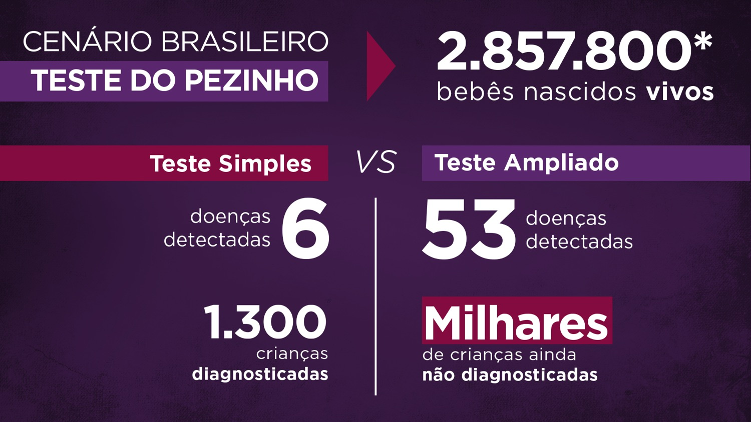
**
***
* Fonte: www.tabnet.datasus.gov.br (dados referentes ao ano de 2016)
** Doenças do Teste do Pezinho Básico conforme a Portaria GM/MS nº822/GM de 06/06/2001
*** Referente ao ano de 2016

Slide 12

Notes:
VÍDEO LARISSA GLOBO MINAS

Slide 13


Slide 14

135.000 fãs + de 6 milhões
de pessoas alcançadas
Mais de 160 mil acessos
no hotsite da campanha

Slide 15


Slide 16
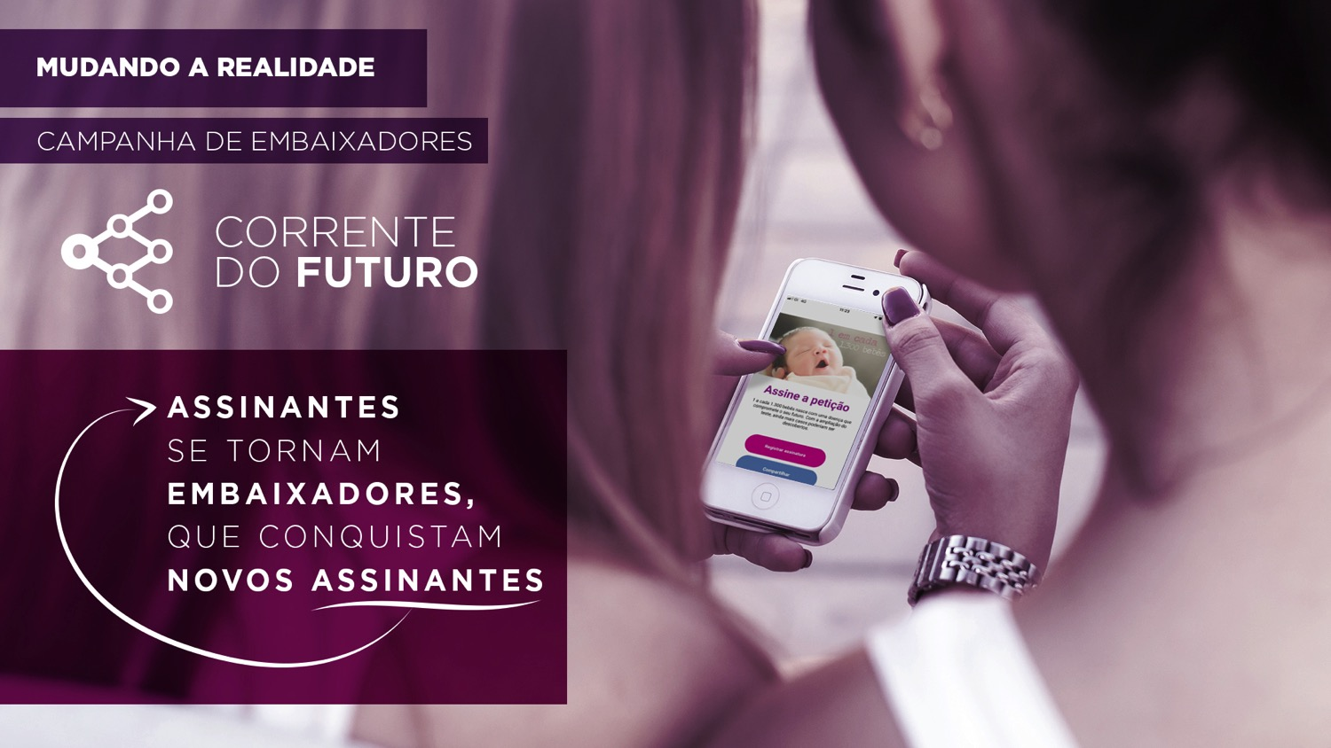
Notes:
Juntos somos mais fortes!
A corrente do futuro do Teste do Pezinho Ampliado intensificará o impacto
em quem já advoga pela causa, atingindo e engajando cada vez
mais pessoas, formando assim um ciclo virtuoso de crescimento.
Pessoas que já assinaram, serão convidados a serem embaixadores da causa
Baixam o app, que fornece conteúdo como:
Vídeo campanha
Denúncias
Conquistas
Compartilhamento link para assinatura
Acompanhamento do resultado da corrente e compartilhamento do resultado individual de cada embaixador.

Slide 17
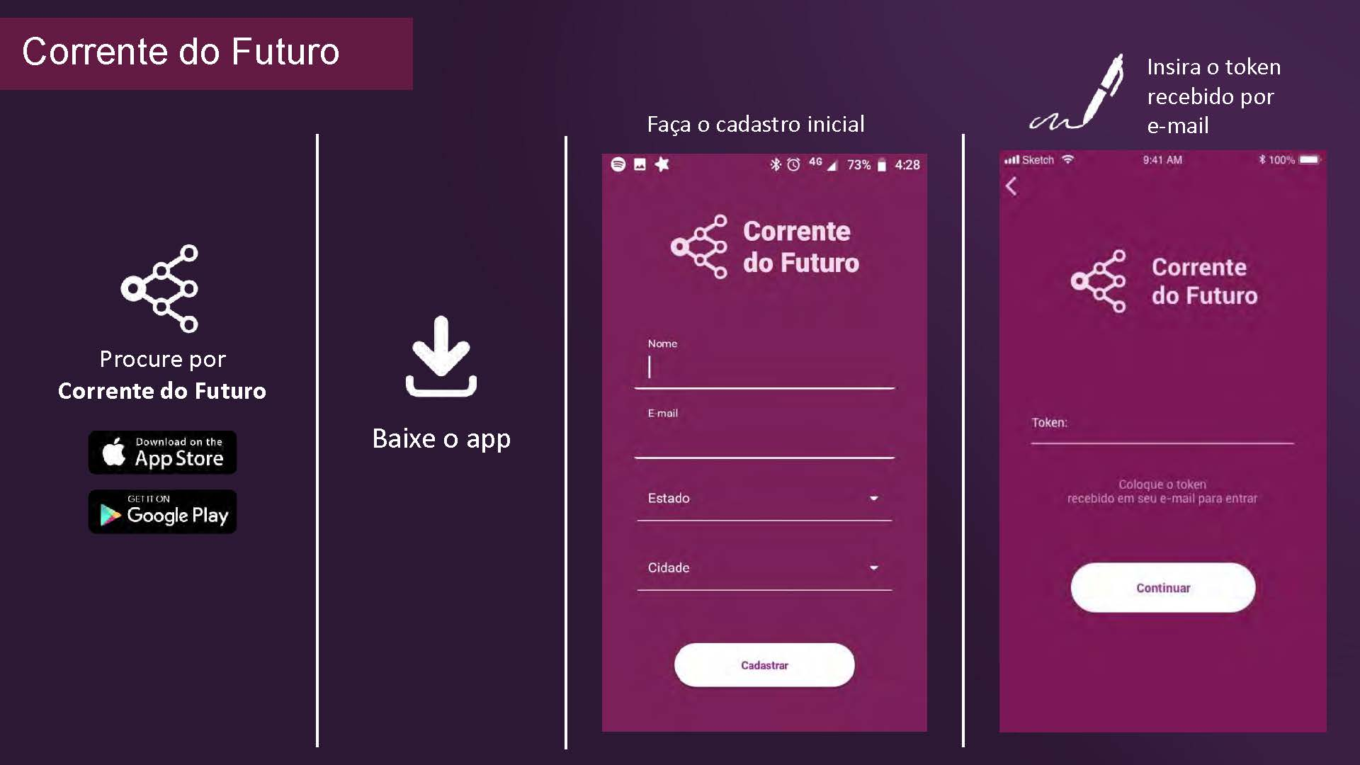

Slide 18
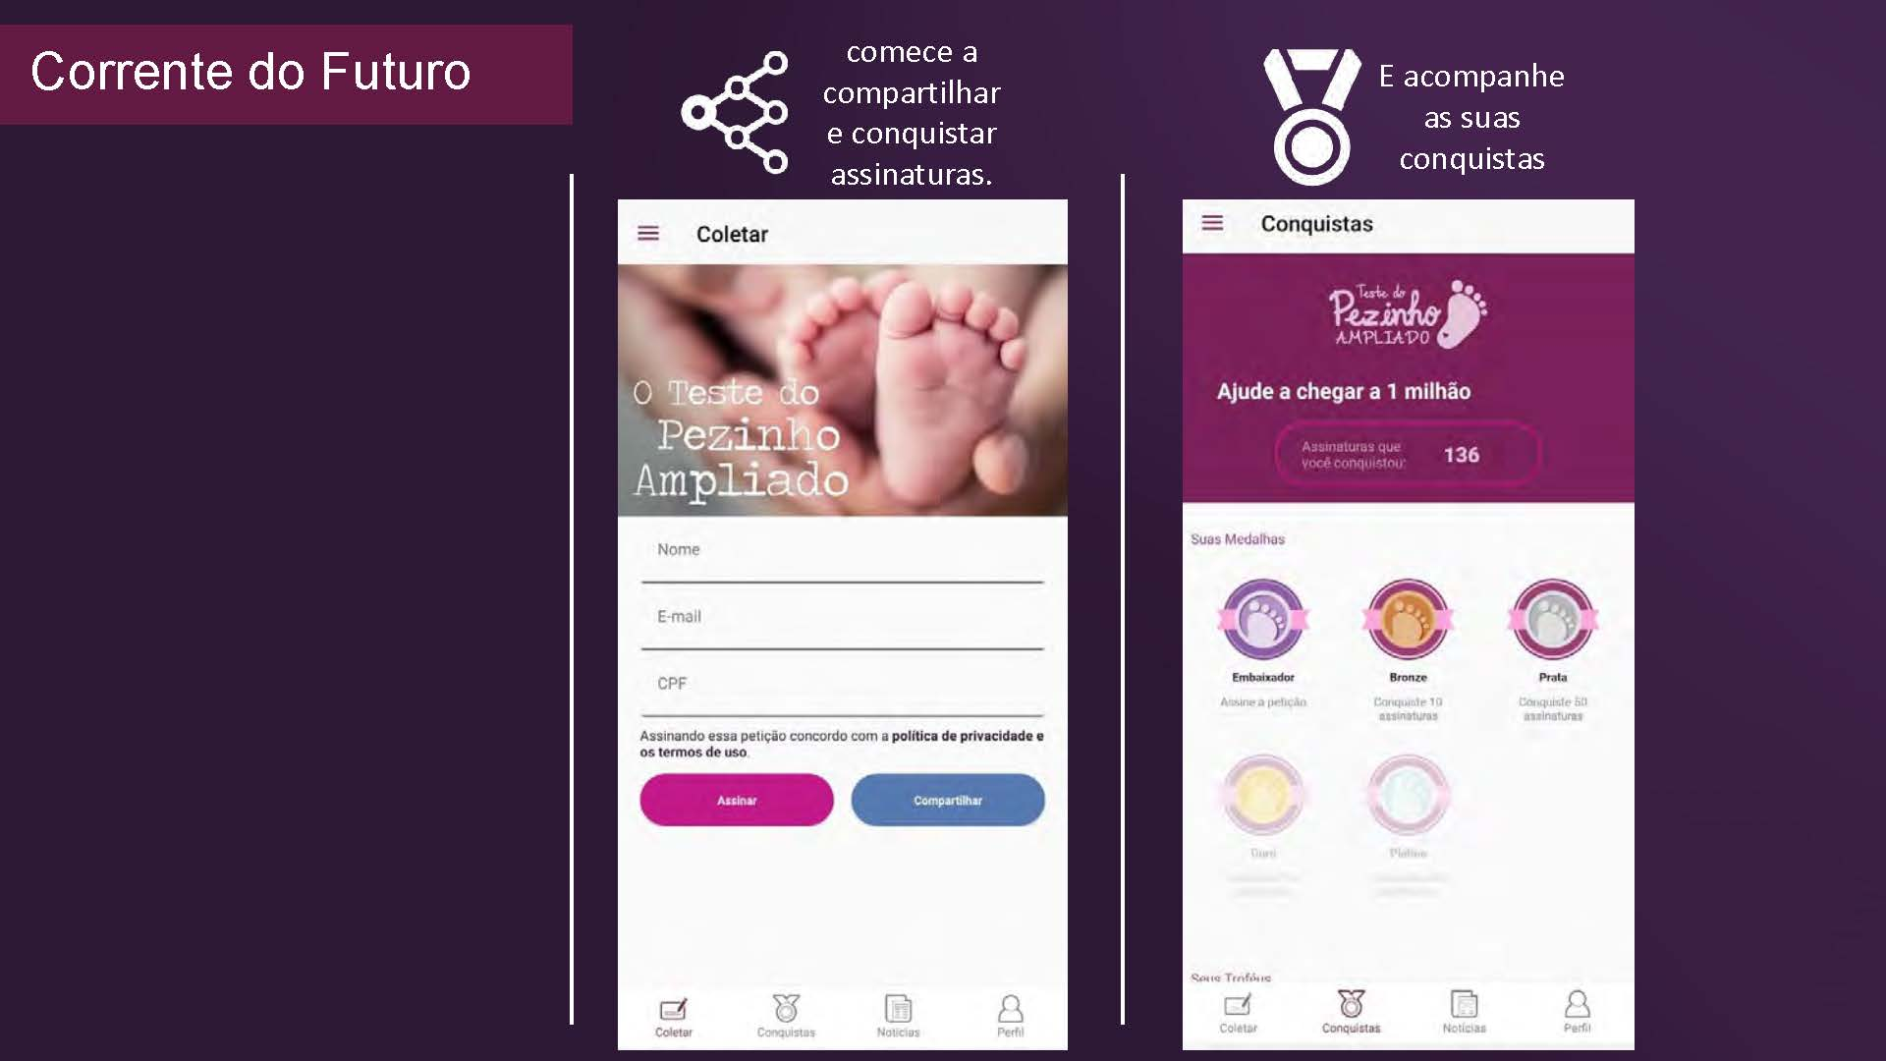

Slide 19





Slide 20



Slide 21

0 1 2 9 5 6 3

Slide 22
Notes:
VÍDEO LARISSA GLOBO MINAS

Slide 23

129.563

Slide 24

129.563

Slide 25

129.563

Slide 26

129.563

